Slide 1
Писање и читање бројева девете и десете десетице
Математика
2. разред

Slide 2
ПОНОВИМО!
1 | 2 | 3 | 4 | 5 | 6 | 7 | 8 | 9 | 10
11 | 12 | 13 | 14 | 15 | 16 | 17 | 18 | 19 | 20
21 | 22 | 23 | 24 | 25 | 26 | 27 | 28 | 29 | 30
31 | 32 | 33 | 34 | 35 | 36 | 37 | 38 | 39 | 40
41 | 42 | 43 | 44 | 45 | 46 | 47 | 48 | 49 | 50
51 | 52 | 53 | 54 | 55 | 56 | 57 | 58 | 59 | 60
61 | 62 | 63 | 64 | 65 | 66 | 67 | 68 | 69 | 70
71 | 72 | 73 | 74 | 75 | 76 | 77 | 78 | 79 | 80

Slide 3
БРОЈЕВИ ДЕВЕТЕ ДЕСЕТИЦЕ
81
82
83
84
85
86
87
88
89
90
осамдесет један
осамдесет четири
осамдесет шест

Slide 4
БРОЈЕВИ ДЕСЕТЕ ДЕСЕТИЦЕ
91
92
93
94
95
96
97
98
99
100
С | Д | Ј
1 | 0 | 0
сто
100 = 1 С = 10 Д = 100Ј

Slide 5
Задатак 1.
Повежи стрелицом бројеве и ријечи:
83 деведесет девет
100 осамдесет шест
99 осамдесет три
86 сто
Задатак 2.
Напиши ријечима и цифрама дате бројеве.
94 ________________, осамдесет шест ___
деведесет четири
86

Slide 6
Задатак 3.
Упиши цифрама бројеве:
а) највећи број девете десетице
б) најмањи број десете десетице
Задатак 4.
Упиши прве претходнике и прве сљедбенике бројева:
90
91
98
85
 | 97
 | 84
96
83

Slide 7
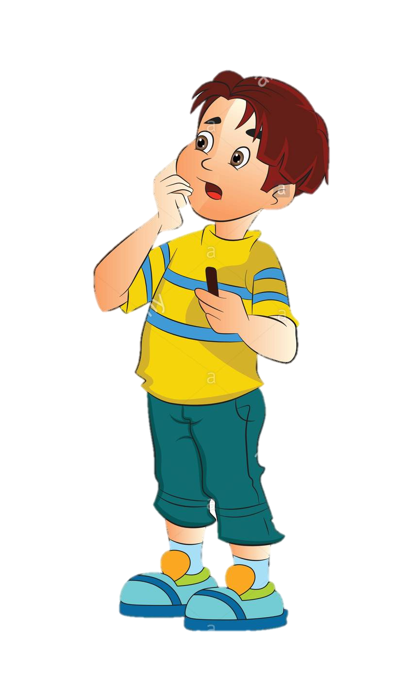
Задатак 5.
Заокружи број који не припада деветој и десетој десетици.
99, 82, 84, 91, 80, 96, 100
Задатак 6.
Упиши број који недостаје.
99, 98, ___, 96, 95, 94, 93, 93
97

Slide 8
САМОСТАЛАН РАД
Задатак 1.
Облачић са највећим бројем обој црвеном бојом, а са најмањим плавом бојом.
Задатак 2.
Напиши све бројеве који се налазе између броја 82 и 96.
85
92
89
93
97

